Slide 2
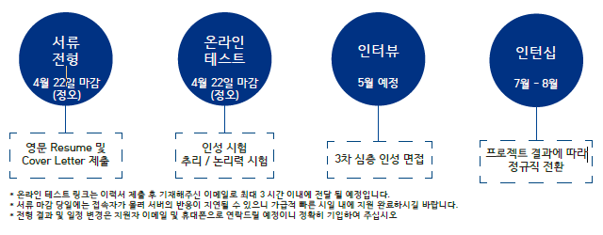
2018.04.22.
(정오) 마감
Sales
Marketing/Brand Management
Supply Chain Management
Finance & Accounting
Human Resources
* 한 직무만 지원 가능 (중복지원 불가)
기졸업자, 2020년 3월 이전 졸업예정자
학사학위 이상 소지(예정)자
대한민국 국적자
해외여행에 결격사유가 없는 자
남성의 경우 군 면제 혹은 군필자
전공무관
지원방법 및 절차안내
홈페이지(korea.pgcareers.com) “Apply”탭에 있는 ”Application Guidelines” 및 “FAQ” 숙지 후, ”채용공고 확인 & 지원서 작성”에 접속 하여 원하는 모집군을 선택 (중복 지원시
탈락 – 한 전형, 한 직무만 지원 가능)한 후 입사 원서 (영문 Resume & Cover Letter 필수) 작성이 가능 합니다. 지원기간 마감 이후 이력서 수정은 불가능하며, 별도의 우편 접수 는 받지 않습니다.
서류접수 및 Online Assessment : 4월 22일 정오(12PM) 마감
면접전형: 5월 예정

Slide 3
일정 | 시간 | 학교 | 장소
3월 21일 | 16:00 - 18:00 | 이화여대 | ECC 이삼봉홀
3월 26일 | 16:00 - 18:01 | 고려대 | 4.18 기념관 대강당
3월 27일 | 16:00 - 18:02 | 연세대 | 공학원 대강당

